Slide 1
Презентация на тему «Разработка программы тестирования на знание языка C#»
Выполнил студент группы П2-16:
Андрюшкин В.Г.

Slide 2
Основные направления деятельности колледжа
Создание условий для подготовки квалифицированных рабочих и специалистов.
удовлетворение потребностей личности в интеллектуальном, культурном и нравственном развитии.
создание условий для физического совершенствования обучающихся, овладения ценностями и навыками здорового образа жизни.
обеспечение социальной защиты обучающихся и установленных законодательством социальных гарантий.

Slide 3
Основные количественные показатели деятельности колледжа
Количество преподавателей: 119 человек
Среднее количество студентов: 3000

Slide 4
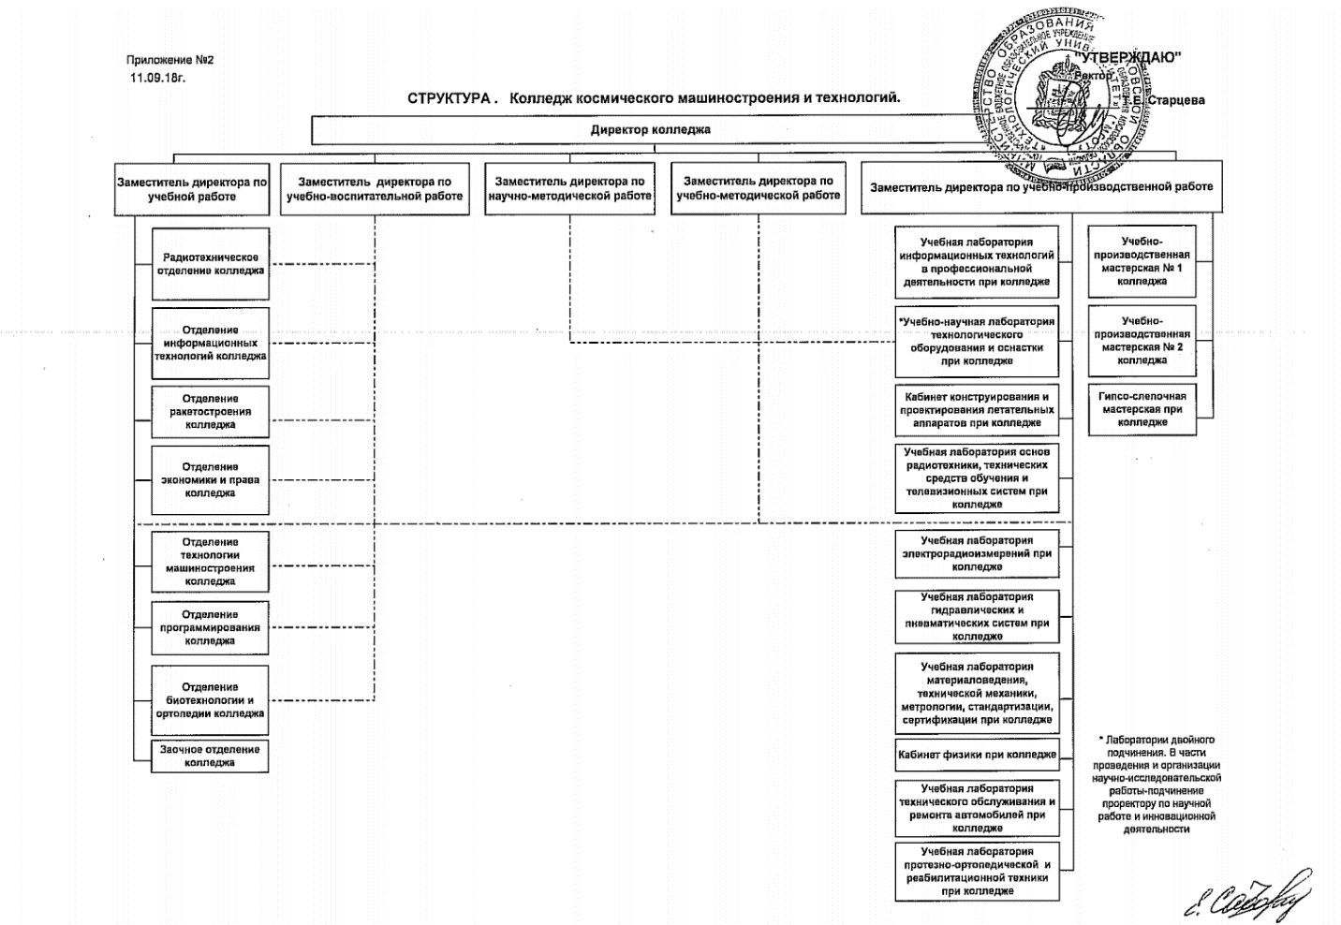
Управленческая структура колледжа

Slide 5
Математическая модель
Оценка уровня знания языка C# оценивается по следующим критериям:
Количество баллов <25% от максимального – Очень низкий
Количество баллов >25% и <50% от максимального – Ниже среднего
Количество баллов >50% и <75% от максимального – Средний
Количество баллов >75% и <85% от максимального – Выше среднего
Количество баллов >85% и <95% от максимального – Высокий
Количество баллов >95% от максимального – Очень высокий

Slide 6
Таблица программных решений
Название программного решения | Разработчик | Доступен на платформах
INDIGO | Indigo Software Technologies | Windows
StartExam | Милдсофт | Windows, Linux

Slide 7
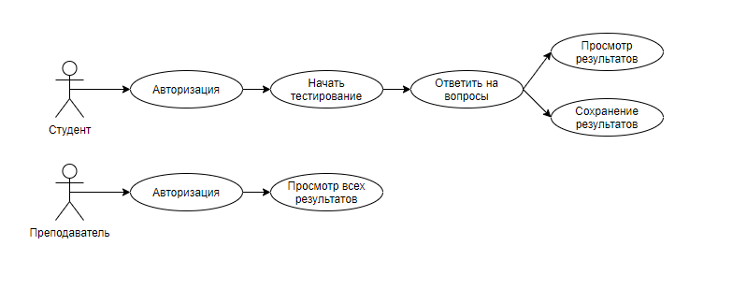
Алгоритм решения задачи

Slide 8
Таблица выбранных Инструментов Разработки
Название инструмента | Фактор выбора
C# | Опыт работы с применением данного языка, универсальность и скорость разработки
Windows forms | Скорость и простота разработки графических программ.
Visual Studio 2019 | Наличие опыта работы с данной средой разработки
Git, GitHub | Удобство работы.

Slide 9
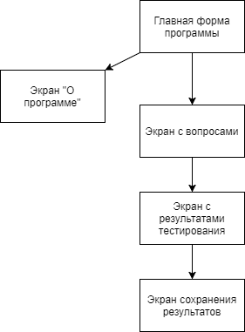
Структура главного модуля

Slide 10
СПАСИБО за внимание

